Slide 1

Welcome

Slide 2
Blood & Circulation (রক্ত ও সঞ্চালন)
Md. Ubaydullah
Lecturer (Biology)
Khademul Islam Girls’ School & College
Boalia, Rajshahi
Mobile: 01741-282232
01518-322358
Biology-2 (Zoology)
Class: XI-XII
Lecture: 05
Chapter-04
Topic: Heart Disease

Slide 3
এই পাঠ শেষে শিক্ষার্থীরা…………
এনজাইনা রোগের কারণ, লক্ষণ ও প্রতিকার বলতে পারবে।
হার্ট অ্যাটাকের কারণ, লক্ষণ ও প্রতিকার বলতে পারবে।
হার্ট ফেইলিউরের কারণ, লক্ষণ ও প্রতিকার বলতে পারবে।
হৃদরোগ চিকিৎসায় পেসমেকারের ব্যবহার বিধি বলতে পারবে।
হৃদরোগ চিকিৎসায় করোনারি বাইপাস সার্জারির উপযোগিতা বলতে পারবে।
হৃদরোগ চিকিৎসায় ওপেন হার্ট সার্জারির কার্যকারিতা বলতে পারবে।
হৃদরোগ চিকিৎসায় এনজিওপ্লাস্টি’র ব্যবহার বিধি বলতে পারবে।

Slide 4
Heart Disease (হার্টের রোগ)
১। অ্যানজাইনা(Angina)
লক্ষণঃ
বুকের মাঝখানে বা হাড়ের নিচে তীব্র চাপ
ভারী কোনো কিছু চেপে বসেছে এমন অনুভূতি
বুক জ্বালা করা বা শক্ত হয়ে থাকা
পরিশ্রম বা মানসিক চাপে ব্যথা বাড়া এবং বিশ্রামে কমে যাওয়া
হৃৎপিণ্ডে পর্যাপ্ত রক্ত ও অক্সিজেন সরবরাহ না পাওয়ার কারণে এনজাইনা বা বুকের ব্যথা হয়ে থাকে। এর মূল কারণ হলো করোনারি ধমনিতে চর্বি জমে সংকীর্ণ হওয়া বা ব্লকেজ। শারীরিক পরিশ্রম বা মানসিক উত্তেজনার সময় হৃৎপিণ্ডের অক্সিজেনের চাহিদা বাড়লে এই ব্যথা শুরু হয়।
মূল কারণ
করোনারি হৃদরোগ: ধমনির ভেতর প্লাক বা চর্বি জমে রক্ত চলাচল কমে যাওয়া।
ধমনি সংকুচিত হওয়া: হৃদপিণ্ডের রক্তনালী আকস্মিক সংকুচিত বা স্পাজম করা।
রক্তস্বল্পতা: রক্তে পর্যাপ্ত লোহিত কণিকা বা অক্সিজেন না থাকা।
এছাড়া, হৃৎপেশীতে অতিরিক্ত ল্যাকটিক এসিড জমা হওয়ার কারণে বুকে ব্যথা হয়।
প্রতিকার/ করণীয়ঃ
চিকিৎসকের পরামর্শ অনুযায়ী ওষুধ সেবন এবং প্রয়োজনের ভিত্তিতে সার্জারি বা চিকিৎসা পদ্ধতির ওপর।
প্রধান প্রতিকারগুলো হলো রক্তপ্রবাহ বাড়ানো, হার্টের চাপ কমানো এবং ব্লক দূর করা।
ধূমপান বর্জন: তামাক ও ধূমপান সম্পূর্ণ বাদ দিতে হবে।
স্বাস্থ্যকর খাবার: চর্বিযুক্ত খাবার এড়িয়ে শাকসবজি, ফলমূল ও ফাইবারযুক্ত খাবার খাওয়া।
ওজন নিয়ন্ত্রণ: শরীরের অতিরিক্ত ওজন বা স্থূলতা কমাতে হবে।
নিয়মিত হালকা ব্যায়াম: চিকিৎসকের পরামর্শ নিয়ে নিয়মিত হাঁটা বা ব্যায়াম করা।

Slide 5
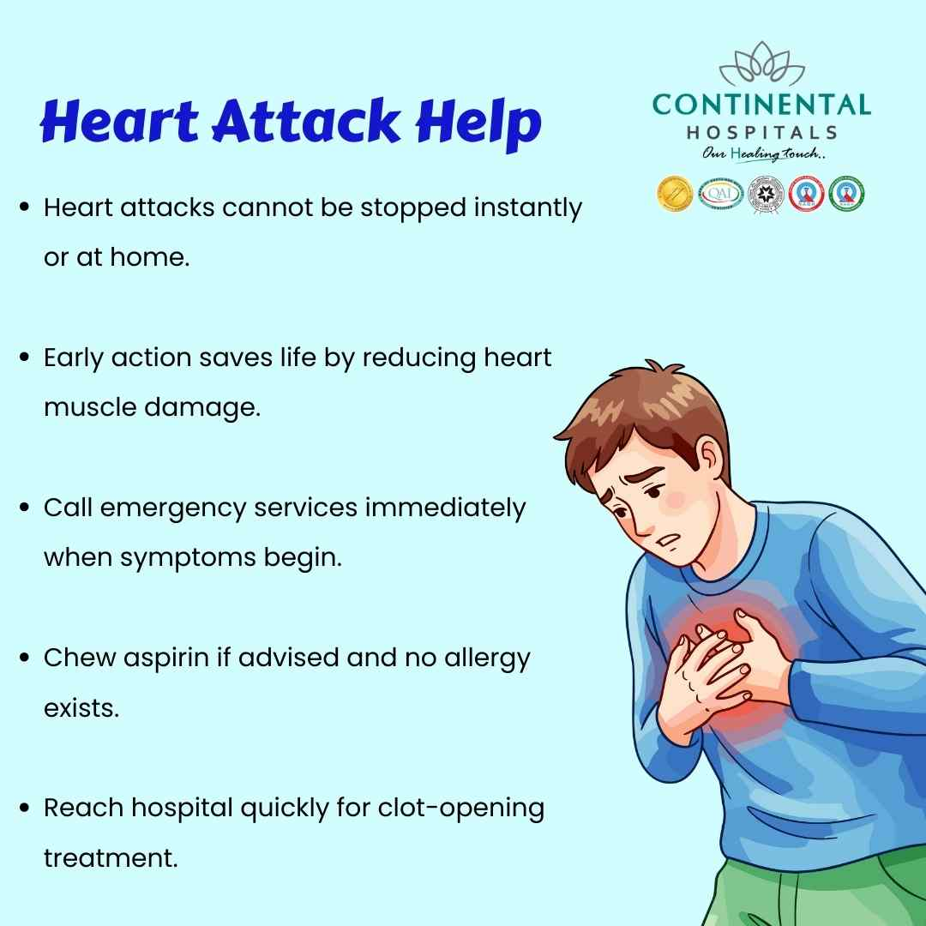
Heart Disease (হার্টের রোগ)
২। হার্ট অ্যাটাক
প্রতিকারঃ
খাদ্যাভ্যাস ও পুষ্টি
প্রচুর পরিমাণে তাজা ফল, শাকসবজি এবং গোটা শস্য খান।
অতিরিক্ত তেল, চর্বি, ফাস্টফুড ও প্রক্রিয়াজাত খাবার এড়িয়ে চলুন।
খাবারে লবণের পরিমাণ কমিয়ে দিন, যা রক্তচাপ নিয়ন্ত্রণে সাহায্য করে। মিষ্টি ও কোমল পানীয় পানের অভ্যাস সীমিত করুন।
জীবনযাত্রার পরিবর্তন
সপ্তাহে অন্তত ১৫০ মিনিট মাঝারি ধরনের ব্যায়াম বা দ্রুত হাঁটাচলা করুন। ধূমপান এবং সব ধরনের তামাক সেবন পুরোপুরি বন্ধ করুন। অতিরিক্ত ওজন নিয়ন্ত্রণ করে শরীরের সুস্থ গঠন বজায় রাখুন। পর্যাপ্ত ঘুমান এবং মানসিক চাপ কমাতে যোগব্যায়াম বা ধ্যান করুন
হার্ট অ্যাটাকের প্রধান কারণ হলো হৃদপিণ্ডে রক্ত সরবরাহকারী ধমনীতে (করোনারি আর্টারি) চর্বি ও প্লাক জমে রক্ত চলাচলে বাধা সৃষ্টি হওয়া বা ধমনী পুরোপুরি ব্লক হয়ে যাওয়া। এছাড়া উচ্চ রক্তচাপ, ডায়াবেটিস, ধূমপান এবং অস্বাস্থ্যকর জীবনযাত্রার কারণে এই ঝুঁকি বহুগুণ বেড়ে যায়।
সাধারণ লক্ষণসমূহ
বুকে ব্যথা বা চাপ: বুকের মাঝখানে ভারী ভাব, মোচড় দেওয়াসংক্রান্ত অস্বস্তি বা ব্যথা।
অন্যান্য অঙ্গে ব্যথা: ব্যথা বুক থেকে ছড়িয়ে পিঠ, ঘাড়, চোয়াল কিংবা এক বা উভয় হাতে চলে যাওয়া।
শ্বাসকষ্ট: বুক ধড়ফড় করার সাথে বা ছাড়াই হঠাৎ দম বন্ধ ভাব বা শ্বাস নিতে কষ্ট হওয়া।
ঠান্ডা ঘাম: কোনো কারণ ছাড়াই শরীর ঠান্ডা ঘামে ভিজে যাওয়া।
বমি ভাব: হজমে গণ্ডগোল মনে হওয়া, বমি বমি ভাব বা বমি হওয়া।
অতিরিক্ত ক্লান্তি: হঠাৎ করে শরীর খুব দুর্বল লাগা বা মাথা ঘুরে অজ্ঞান হয়ে যাওয়ার উপক্রম হওয়া।

Slide 6
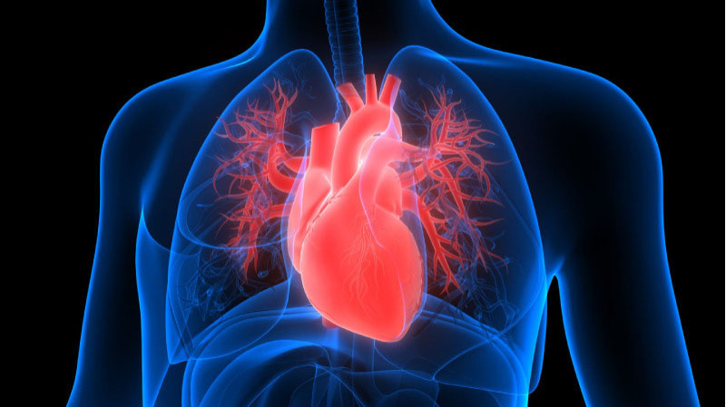
Heart Disease (হার্টের রোগ)
৩। হার্ট ফেইলিউর
প্রতিকারঃ
কম লবণ বা সোডিয়ামযুক্ত খাবার খাওয়া। চিকিৎসকের পরামর্শ অনুযায়ী তরল ও পানি গ্রহণ সীমিত রাখা। ধূমপান ও অ্যালকোহল সম্পূর্ণ পরিহার করা। চিকিৎসকের পরামর্শ নিয়ে নিয়মিত হালকা ব্যায়াম করা।
সার্জারি ও ডিভাইস চিকিৎসা
পেসমেকার বা সিআরটি (CRT): হার্টের স্বাভাবিক ছন্দ বজায় রাখতে সাহায্য করে
আইসিডি (ICD): বিপজ্জনক হৃদস্পন্দন সনাক্ত ও সংশোধন করে
গুরুতর ক্ষেত্রে বাইপাস সার্জারি, ভালভ প্রতিস্থাপন কিংবা হার্ট প্রতিস্থাপন
প্রধান শারীরিক কারণসমূহঃ
উচ্চ রক্তচাপ বা হাইপারটেনশন। করোনারি আর্টারি ডিজিজ ও হার্ট অ্যাটাক হার্টের ভালভের সমস্যা হলে।
কার্ডিওমায়োপ্যাথি: হৃৎপিণ্ডের পেশীর নিজস্ব রোগ বা প্রদাহ (যেমন মায়োকার্ডাইটিস)। অনিয়মিত হৃদস্পন্দন (অ্যারিদমিয়া)
অন্যান্য রোগ: ডায়াবেটিস, দীর্ঘমেয়াদী কিডনি রোগ এবং থাইরয়েডের সমস্যা। অতিরিক্ত ওজন বা স্থূলতা। ধূমপান এবং অতিরিক্ত মদ্যপান।
সাধারণ লক্ষণসমূহঃ
শ্বাসকষ্ট, ক্লান্তি ও দুর্বলতা , শরীর ফুলে যাওয়া; হৃদস্পন্দন বৃদ্ধি: বুক ধড়ফড় করা বা হৃদস্পন্দন খুব দ্রুত ও অনিয়মিত হয়ে যাওয়া। হঠাৎ করে শরীরের ওজন বেড়ে যাওয়া (শরীরে পানি জমার কারণে) খিদে কমে যাওয়া বা বমি ভাব। রাতে বারবার প্রস্রাবের বেগ হওয়া। ঠিকমতো মনোযোগ দিতে না পারা বা বিভ্রান্ত বোধ করা।

Slide 7
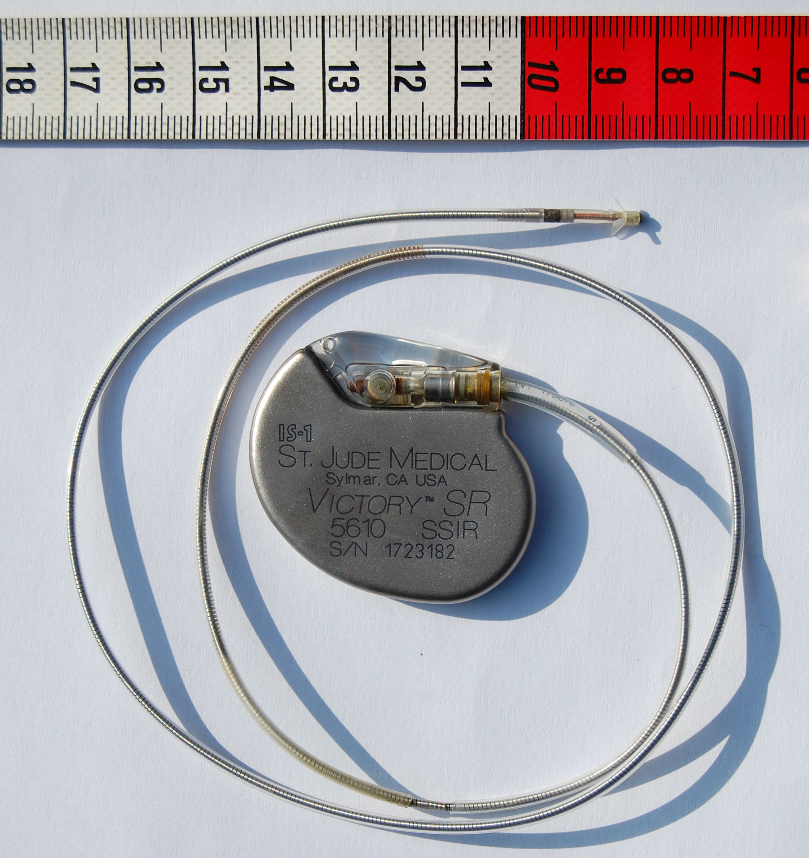
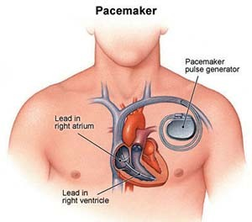
হৃদরোগ চিকিৎসার ধারণা
১। পেসমেকার
সতর্কতা ও জীবনযাত্রা
শক্তিশালী চৌম্বক ক্ষেত্র বা এমআরআই (MRI) স্ক্যানের ক্ষেত্রে চিকিৎসকের বিশেষ পরামর্শ নিতে হয়।
মোবাইল ফোন বা সাধারণ গৃহস্থালি যন্ত্রপাতি সাধারণত নিরাপদ দূরত্বে ব্যবহারে সমস্যা হয় না।
নিয়মিত চিকিৎসকের ফলোআপ ও চেকআপের প্রয়োজন হয়
পেসমেকার হলো একটি ছোট ইলেকট্রনিক যন্ত্র যা বুকের ত্বকের নিচে (সাধারণত কলারবোনের কাছে) স্থাপন করা হয়। এটি বৈদ্যুতিক সংকেত পাঠিয়ে হৃৎপিণ্ডের গতি ও স্পন্দন স্বাভাবিক রাখতে সাহায্য করে। যখন হার্ট খুব ধীর গতিতে স্পন্দিত হয় বা এর ছন্দপতন ঘটে, তখন এটি কাজ করে।
পেসমেকার কেন ব্যবহার করা হয়
ব্রাডিকার্ডিয়া: হৃৎপিণ্ডের গতি স্বাভাবিকের চেয়ে অনেক কমে গেলে।
হার্ট ব্লক: হার্টের বৈদ্যুতিক সংকেত ঠিকমতো প্রবাহিত না হলে।
অ্যারিথমিয়া: হৃৎস্পন্দনের অনিয়মিত ছন্দ নিয়ন্ত্রণ করতে।
এটি কীভাবে কাজ করে
যন্ত্রটিতে একটি ছোট জেনারেটর এবং পাতলা তার বা লিড থাকে।
তারগুলো শিরার ভেতর দিয়ে সরাসরি হৃদপিণ্ডে সংযুক্ত থাকে।
হার্টবিট ধীর হলে এটি মৃদু বৈদ্যুতিক তরঙ্গ পাঠিয়ে সঠিক সময়ে স্পন্দিত হতে সাহায্য করে।

Slide 8
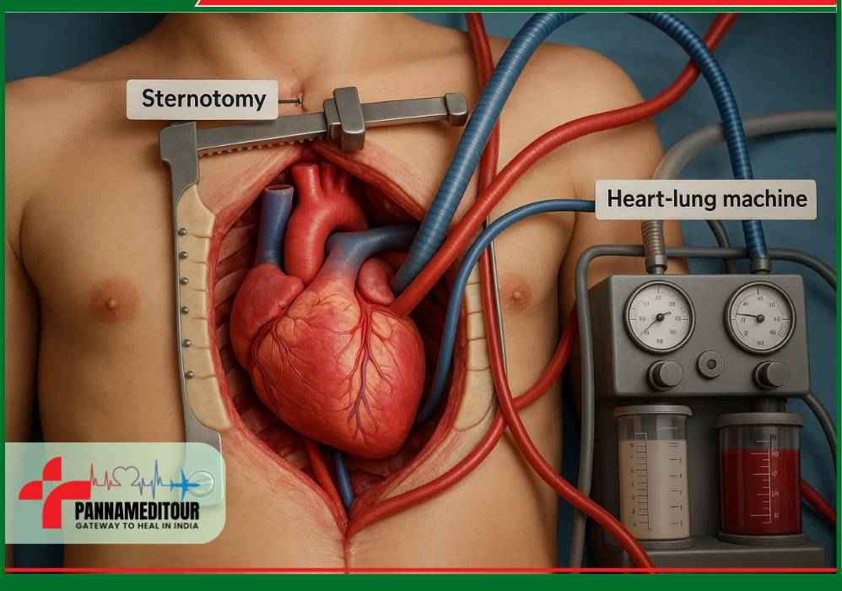
হৃদরোগ চিকিৎসার ধারণা
২। ওপেন হার্ট সার্জারি
ঝুঁকি ও সতর্কতা
ইনফেকশন বা ক্ষতস্থানে সংক্রমণ; অতিরিক্ত রক্তক্ষরণ বা রক্ত জমাট বাঁধা; স্ট্রোক বা হার্ট অ্যাটাক; অনিয়মিত হৃদস্পন্দন
সুস্থ হয়ে ওঠা
অপারেশন শেষে আইসিইউ-তে ৪২ থেকে ৪৮ ঘণ্টা রাখা হয়।
পুরোপুরি স্বাভাবিক জীবন ফিরে পেতে সাধারণত ৬ থেকে ১২ সপ্তাহ সময় লাগে।
এই সময়ে চিকিৎসকের পরামর্শ অনুযায়ী ওষুধ ও খাবার নিয়ম মেনে খেতে হয়।
ওপেন হার্ট সার্জারি হলো এমন একটি বড় অস্ত্রোপচার, যেখানে বুকের হাড় কেটে সরাসরি হৃদপিণ্ডে চিকিৎসা করা হয়। এই সময় হৃৎপিণ্ডের কাজ চালানোর জন্য একটি বিশেষ হার্ট-লাং মেশিন ব্যবহার করা হয়। যখন ওষুধ বা সাধারণ চিকিৎসায় হৃদরোগ ভালো হয় না, তখন এই বড় অপারেশন করা হয়।
কেন ওপেন হার্ট সার্জারি করা হয়
করোনারি ধমনী ব্লক বা বাইপাস সার্জারি (CABG)। হার্টের ক্ষতিগ্রস্ত ভালভ মেরামত বা বদল করা। জন্মগত হার্টের ত্রুটি ঠিক করা। হার্ট ট্রান্সপ্লান্ট বা প্রতিস্থাপন।
অপারেশন কীভাবে হয়
বুকে ৬ থেকে ৮ ইঞ্চি লম্বা কাটা হয়। বুকের মাঝের হাড় (স্টার্নাম) কেটে ফাঁকা করা হয়।রোগীকে হার্ট-লাং মেশিনে যুক্ত করা হয়।
হার্টের ভেতরের সমস্যা সারিয়ে তোলা হয়। হার্ট আবার চালু করে বুক আগের মতো জোড়া লাগানো হয়

Slide 9
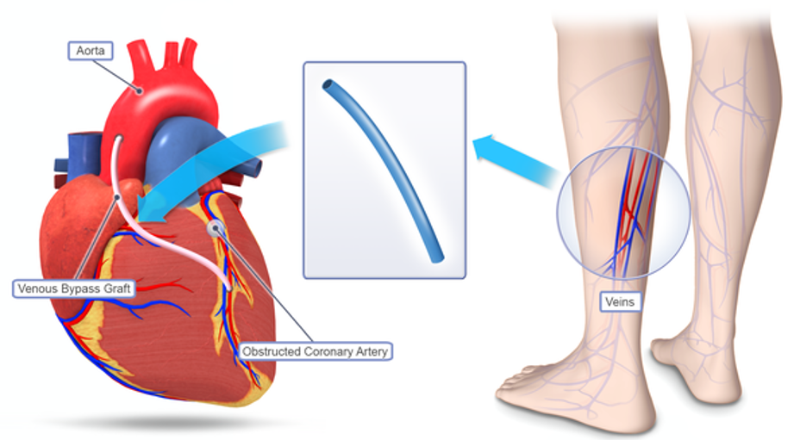
হৃদরোগ চিকিৎসার ধারণা
৩। করোনারি বাইপাস সার্জারি
সম্ভাব্য ঝুঁকি ও জটিলতা
অতিরিক্ত রক্তপাত বা রক্ত জমাট বাঁধা; সার্জারির স্থানে বা ফুসফুসে ইনফেকশন; অনিয়মিত হৃদস্পন্দন বা অ্যারিদমিয়া; কিডনি সমস্যা বা স্ট্রোকের ঝুঁকি।
করোনারি বাইপাস সার্জারি বা সিএবিজি (CABG) হলো এমন একটি ওপেন-হার্ট সার্জারি, যেখানে শরীরের অন্য কোনো অংশ থেকে সুস্থ রক্তনালী নিয়ে হৃৎপিণ্ডের ব্লক হয়ে যাওয়া ধমনীর চারপাশে রক্ত চলাচলের নতুন পথ বা বাইপাস তৈরি করা হয়। এটি হৃৎপিণ্ডে পর্যাপ্ত রক্ত ও অক্সিজেন সরবরাহ নিশ্চিত করে এবং হার্ট অ্যাটাকের ঝুঁকি কমায়।
সার্জারির মূল ধাপসমূহ
রক্তনালী সংগ্রহ: পা, বুক বা হাত থেকে সুস্থ রক্তনালী বা গ্রাফ্ট সংগ্রহ করা হয়।
বাইপাস রুট তৈরি: ব্লক হওয়া অংশের ওপরে ও নিচে নতুন নালীটি যুক্ত করা হয় যাতে রক্ত সহজেই ব্লক এড়িয়ে চলতে পারে।
হার্ট-লাং মেশিন: সার্জারির সময় সাধারণত কৃত্রিমভাবে রক্ত পাম্প করার জন্য এই মেশিন ব্যবহার করা হয়।
সময়কাল: এই পুরো জটিল প্রক্রিয়াটি সম্পন্ন করতে প্রায় ৩ থেকে ৬ ঘণ্টা সময় লাগে।

Slide 10
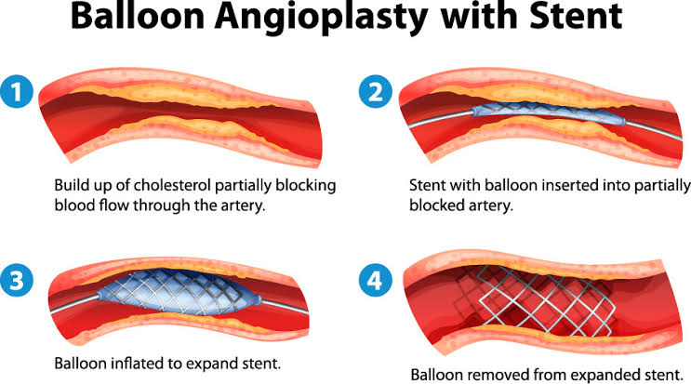
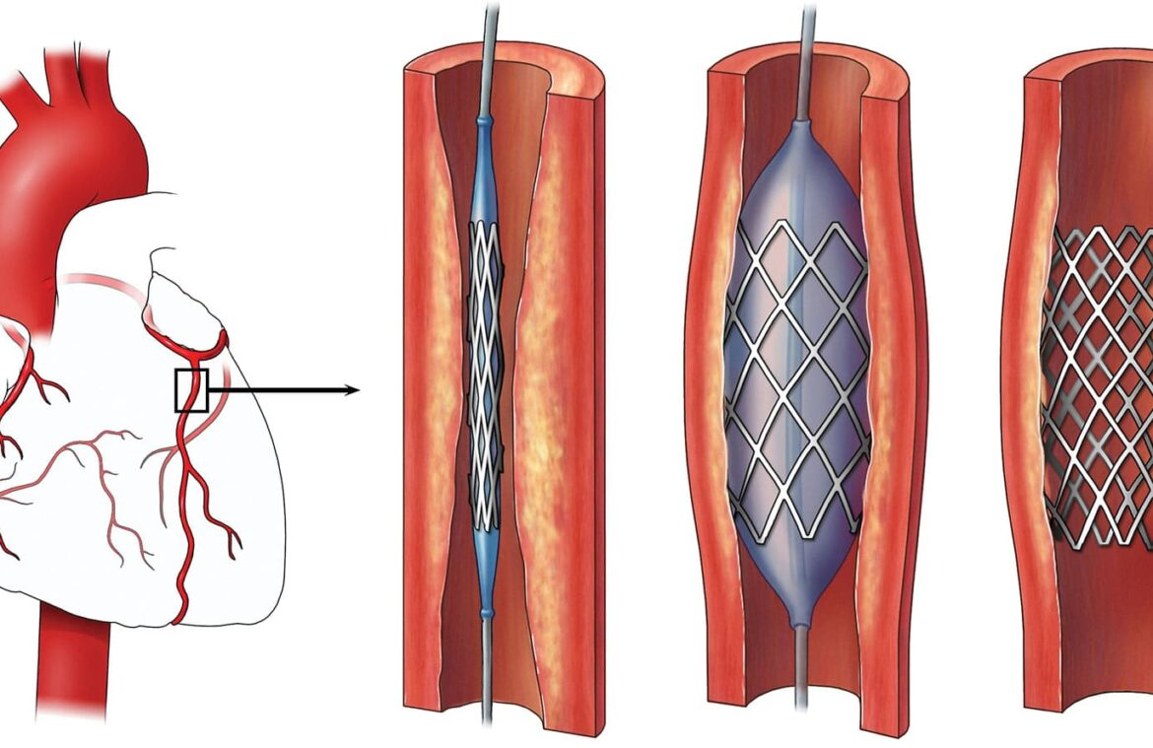
হৃদরোগ চিকিৎসার ধারণা
৪। এনজিওপ্লাস্টি
এনজিওপ্লাস্টি হলো হৃদপিণ্ডের রক্তনালীতে জমে থাকা চর্বি বা প্লাক অপসারণ করে রক্ত চলাচল স্বাভাবিক করার একটি আধুনিক ও কম আক্রমণাত্মক চিকিৎসা পদ্ধতি। একে পারকিউটেনিয়াস করনারি ইন্টারভেনশন বা পিআইসি (PCI) বলা হয়। এই পদ্ধতিতে সাধারণত পায়ের কুঁচকি বা হাতের রক্তনালী দিয়ে একটি সরু নল বা ক্যাথেটার প্রবেশ করানো হয়।
এনজিওপ্লাস্টি কীভাবে করা হয়
ধমনীতে ক্যাথেটারের মাধ্যমে ছোট বেলুন ফুলিয়ে ব্লক বা সরু অংশটি প্রশস্ত করা হয়।
রক্তনালী খোলা রাখতে একটি ছোট জালের মতো নল বা স্টেন্ট বসানো হয়।
বেলুন ও ক্যাথেটার পরে নিরাপদে বের করে নেওয়া হয়।

Slide 11
হৃদরোগ চিকিৎসার ধারণা
সুবিধা ও প্রয়োজনীয়তা
হার্ট অ্যাটাকের পর দ্রুত রক্ত চলাচল সচল করে পেশীর ক্ষতি কমায়।
বুকে ব্যথা বা এনজিনা এবং শ্বাসকষ্টের মতো লক্ষণ কমায়।
ওপেন হার্ট সার্জারি বা বাইপাস সার্জারির তুলনায় এটি কম ঝুঁকিপূর্ণ ও সহজে নিরাময়যোগ্য।
সতর্কতা ও পরবর্তী যত্ন
চিকিৎসকের পরামর্শ অনুযায়ী নিয়মিত রক্ত পাতলা রাখার ওষুধ ও কোলেস্টেরলের ওষুধ সেবন করতে হবে।
অতিরিক্ত চর্বিযুক্ত খাবার, মিষ্টি ও অতিরিক্ত লবণ বর্জন করতে হবে।
সুষম খাবার খাওয়া এবং চিকিৎসকের পরামর্শ অনুযায়ী হালকা হাঁটাহাঁটি বা জীবনযাত্রা নিয়ন্ত্রণ করা জরুরি।

Slide 12
মূল্যায়ন
Q-1: এনজাইনা রোগের কারণ, লক্ষণ ও প্রতিকার কি কি? লিখ।
Q-2: হার্ট অ্যাটাকের কারণ, লক্ষণ ও প্রতিকার কি কি? লিখ।
Q-3: হার্ট ফেইলিউরের কারণ, লক্ষণ ও প্রতিকার কি কি? লিখ।
Q-4: হৃদরোগ চিকিৎসায় পেসমেকারের ব্যবহার বিধি লিখ।
Q-5: হৃদরোগ চিকিৎসায় করোনারি বাইপাস সার্জারির উপযোগিতা কি কি? লিখ।
Q-6: হৃদরোগ চিকিৎসায় ওপেন হার্ট সার্জারির কার্যকারিতা লিখ?
Q-7: হৃদরোগ চিকিৎসায় এনজিওপ্লাস্টি’র ব্যবহার বিধি কি কি? লিখ।

Slide 13

ধন্যবাদ

